Slide 1
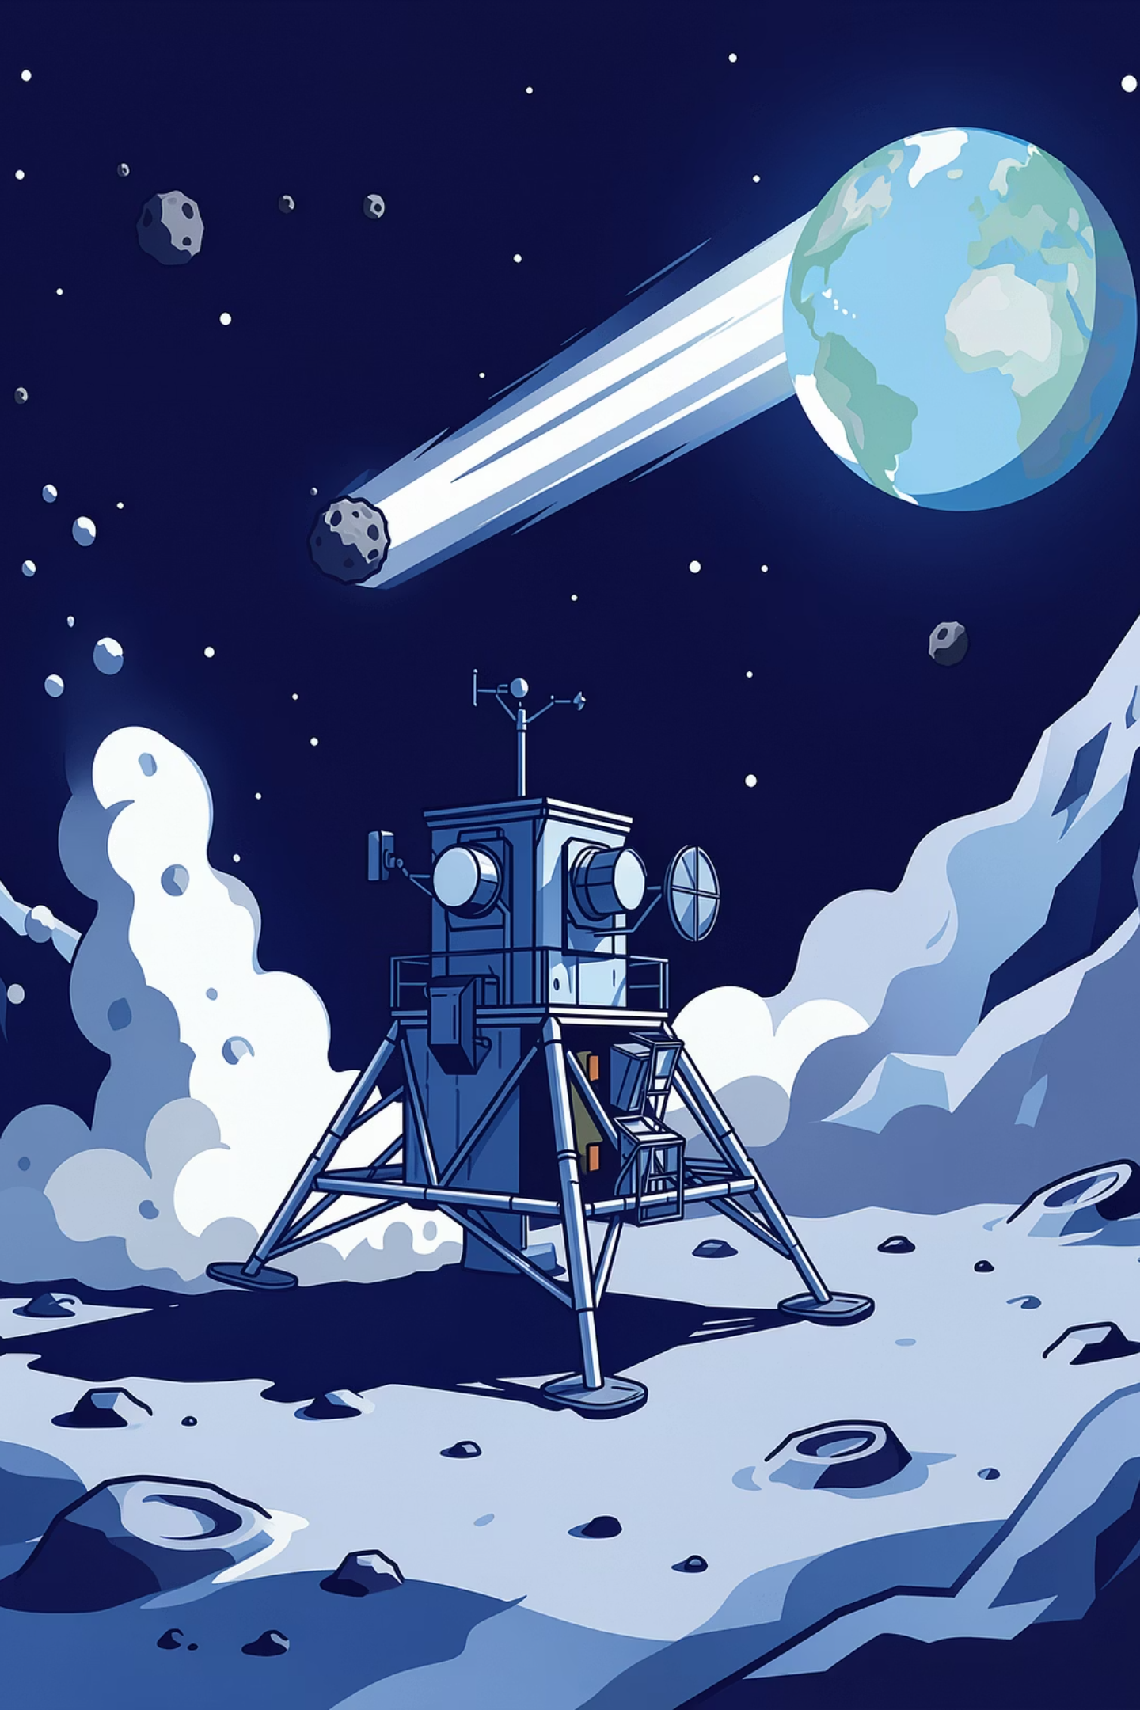
Місяць і Земля: битва за життя
Автор: Михайлова Дарья Євгенівна
Заклад освіти: Липоводолинський ліцей Липоводолинської селищної ради
Номінація: Техніка
Відділення МАНУ: Сумське територіальне відділення МАН
Населений пункт: селище Липова Долина
Керівник: Тимошенко Світлана Олександрівна, учитель фізики

Slide 2
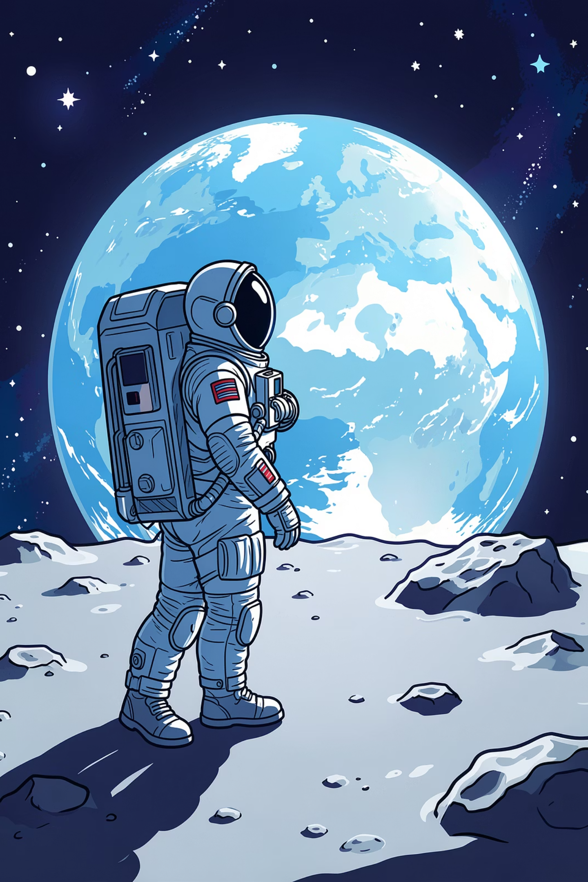
АКТУАЛЬНІСТЬ
Чому це важливо?
Мене завжди захоплювали експерименти, і я хотіла поглибити свої знання про астероїди, їхню небезпеку та руйнівну силу. Місяць — єдине небесне тіло, куди ступала нога людини, але його умови залишаються смертельно ворожими для життя. Розуміння різниці між Землею та Місяцем — це ключ до майбутніх космічних місій і захисту нашої планети від астероїдної загрози.

Slide 3
МЕТА ТА ЗАВДАННЯ
Мета та завдання дослідження
Мета
Завдання
Дослідити фізичні відмінності між Землею та Місяцем і змоделювати місячні умови через серію експериментів.
Порівняти гравітацію, атмосферу та температуру
Змоделювати вплив метеоритів на поверхню
Дослідити залежність тиску від горіння
Вивчити кипіння води у вакуумі
Довести неможливість поширення звуку у вакуумі

Slide 4
ОБ'ЄКТ І ПРЕДМЕТ
Об'єкт і предмет дослідження
Об'єкт дослідження
Предмет дослідження
Методи
Фізичні умови на поверхні Місяця та їх відмінності від земних: гравітація, атмосферний тиск, температура, радіація.
Вплив метеоритів на поверхню та траєкторію Місяця; моделювання місячних умов (вакуум, відсутність звуку, кипіння при низькому тиску).
Спостереження, порівняння, фізичні експерименти з використанням вакуумних установок, скляних куполів та імітаційних моделей.

Slide 5
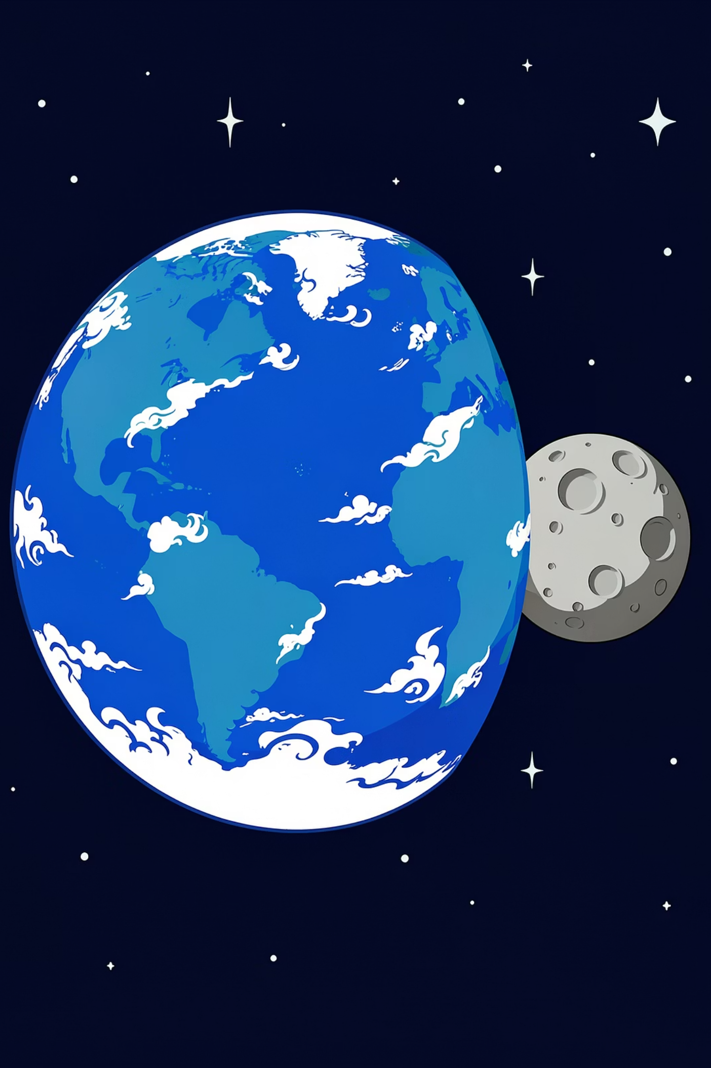
ФІЗИЧНІ ПАРАМЕТРИ
Гравітація та масштаби
1,62
4x
м/с² — гравітація Місяця
Менший діаметр
Лише 16,5% від земної (9,8 м/с²). Людина 80 кг важить ~13 кг.
Земля — 12 742 км, Місяць — 3 474 км.
81x
Масивніша Земля
Саме низька маса Місяця не дозволяє утримувати атмосферу.

Slide 6
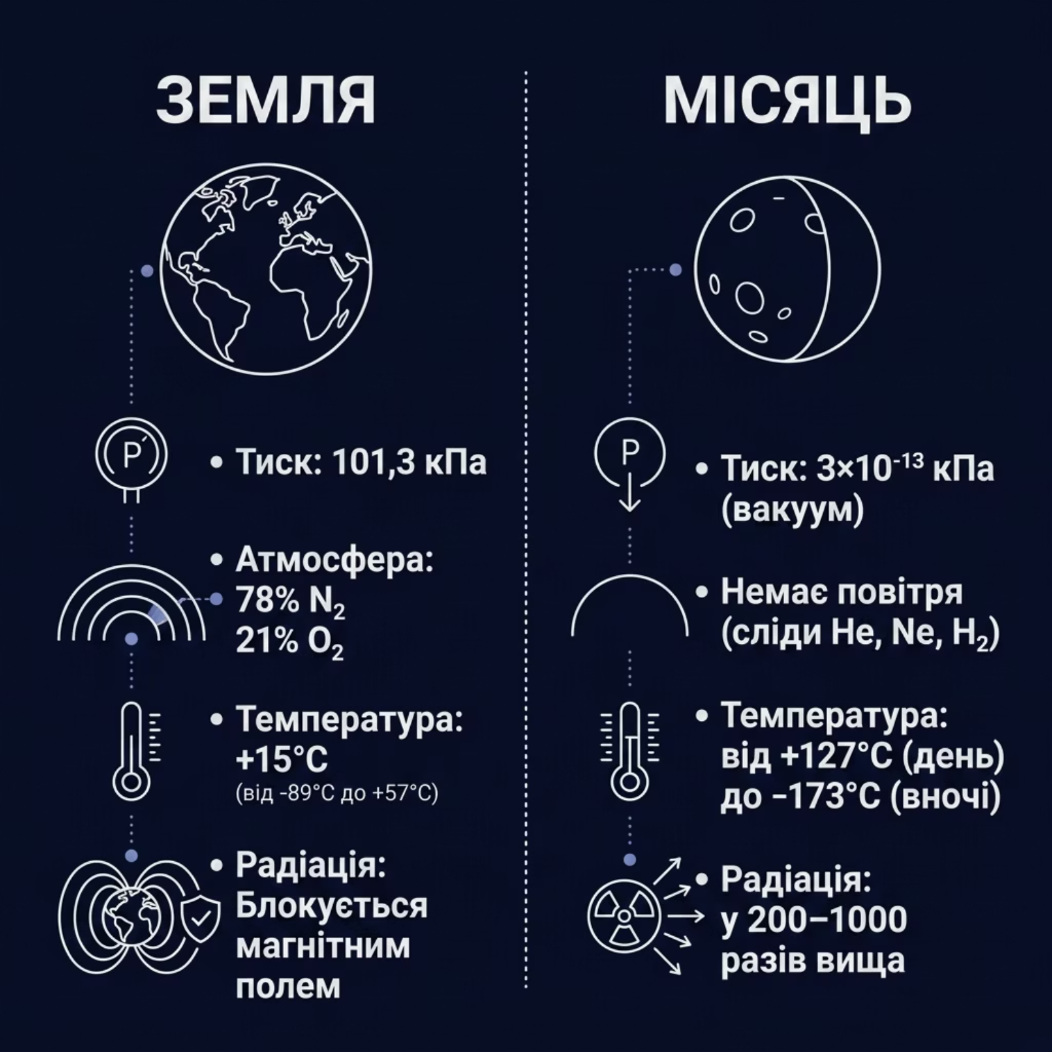

АТМОСФЕРА ТА КЛІМАТ
Атмосфера, температура та радіація
Ключові відмінності
Тиск на Місяці у трильйони разів менший — практично вакуум
Без атмосфери — абсолютна тиша, звук не поширюється
Перепади температур: від +127°C до -173°C
Радіація у 200–1000 разів вища: доза за день = пів року на Землі
Метеорити на швидкості 20–70 км/с врізаються без згоряння

Slide 7
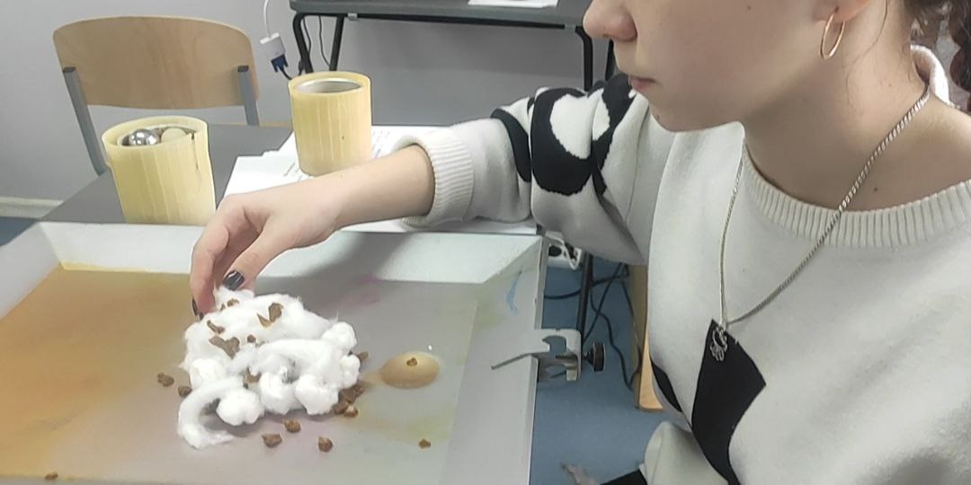
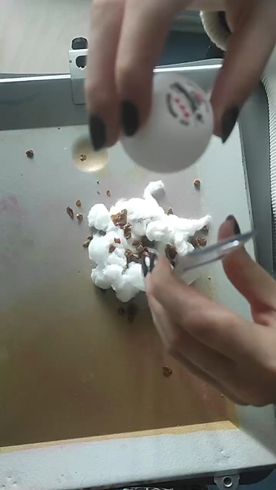
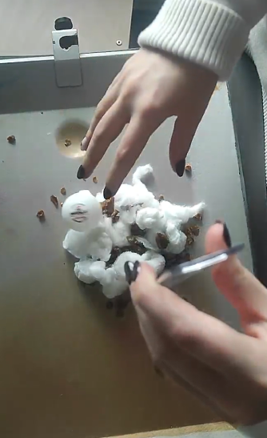
ЕКСПЕРИМЕНТ 1
Вплив метеоритів на поверхню Місяця
Методика
Кулька (метеорит) кидалась з відстані 30 см на купу вати з камінцями (поверхня Місяця). Проведено 5 спроб.
Результат
Кулька не пробила купу наскрізь
Утворились дрібні частинки, але без великих фрагментів
Результат повторювався у всіх 5 спробах
Метеорити утворюють кратери, але не змінюють траєкторію руху Місяця.

Slide 8
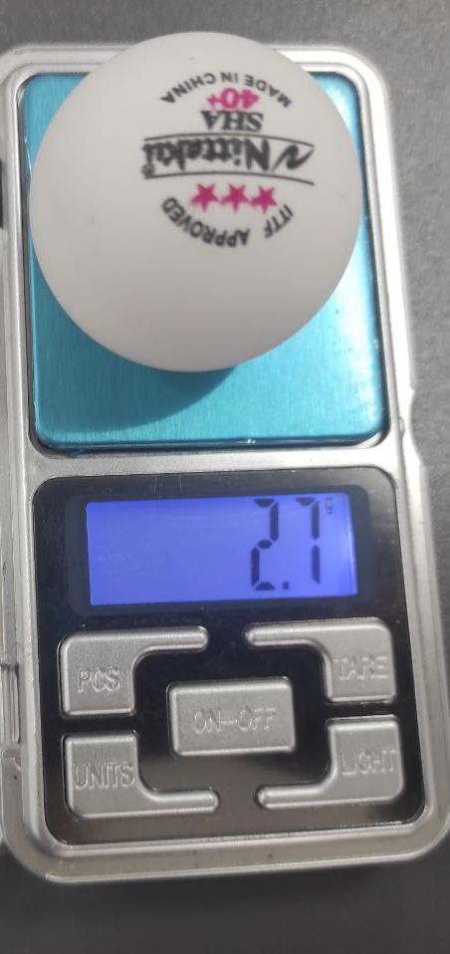
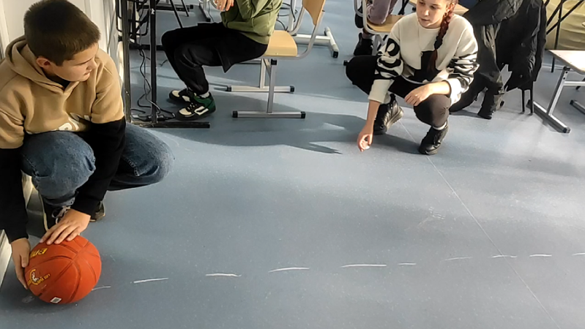
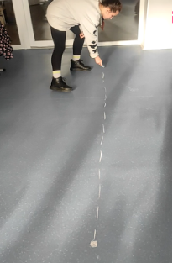
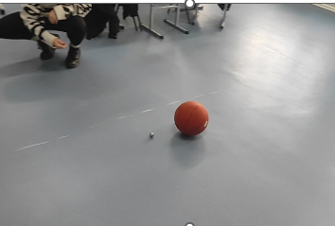
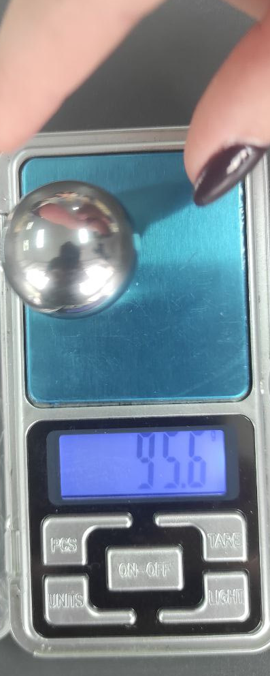

ЕКСПЕРИМЕНТ 2
Вплив маси метеорита на траєкторію руху Місяця
Баскетбольний м'яч — Місяць; тенісний (2,7 г) та металевий (95,6 г) — метеорити різної маси.
Тенісний м'яч (2,7 г)
Траєкторія баскетбольного м'яча практично не змінилась — лише незначне відхилення.
Металевий м'яч (95,6 г)
Баскетбольний м'яч помітно відхилився і підскочив — більша маса передає більше енергії.
Малі метеорити не змінюють рух великих тіл. Лише масивні об'єкти здатні спричинити помітні зміни траєкторії.

Slide 9
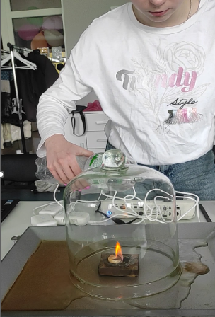
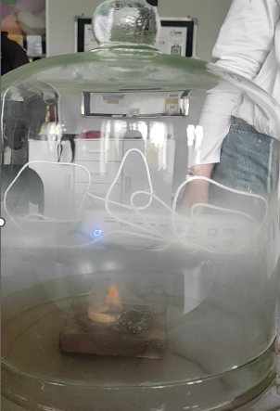
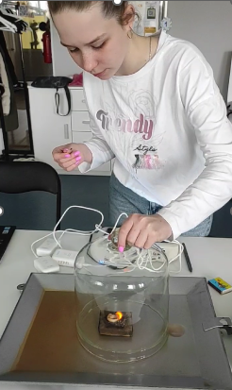
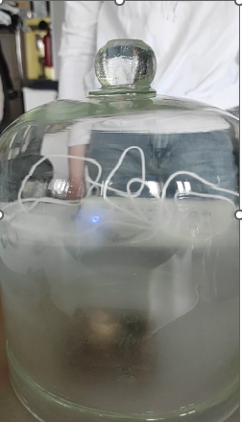
ЕКСПЕРИМЕНТИ 3–4
Моделювання вакууму та зміна тиску
Випалювання кисню
Зміна тиску при згоранні
Полум'я гасне за 55 сек — кисень вичерпується, тиск падає. Демонстрація безповітряного простору Місяця.
Після згасання полум'я вода піднімається під колбу — різниця тисків візуально демонструє закон фізики.

Slide 10
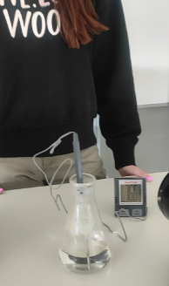
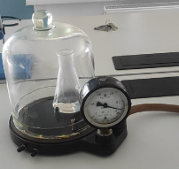
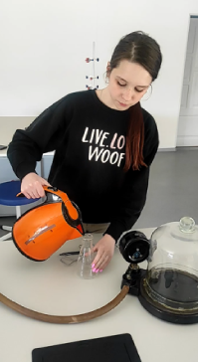
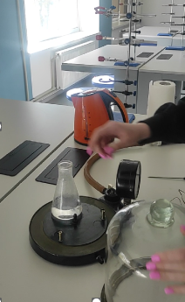
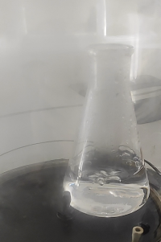
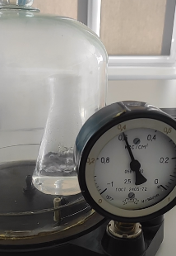

ЕКСПЕРИМЕНТИ 5–6
Кипіння при 76°C
Кипіння у вакуумі та тиша космосу
При тиску 77,45 кПа вода закипіла без нагрівання — температура кипіння залежить від тиску.
Загальний висновок: Місяць — вороже середовище: вакуум, екстремальні температури, смертельна радіація. Але розуміння цих умов відкриває шлях до майбутніх досліджень.

Slide 11
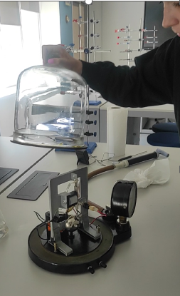
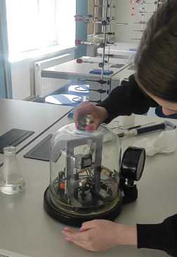
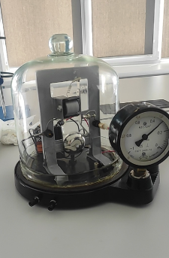
ЕКСПЕРИМЕНТИ 5–6
Кипіння у вакуумі та тиша космосу
Звук у вакуумі
Дзвінок під куполом замовкає при 60 кПа — без середовища звук не поширюється. Саме тому в космосі астронавти використовують радіозв'язок.
Загальний висновок: Місяць — вороже середовище: вакуум, екстремальні температури, смертельна радіація. Але розуміння цих умов відкриває шлях до майбутніх досліджень.

Slide 12
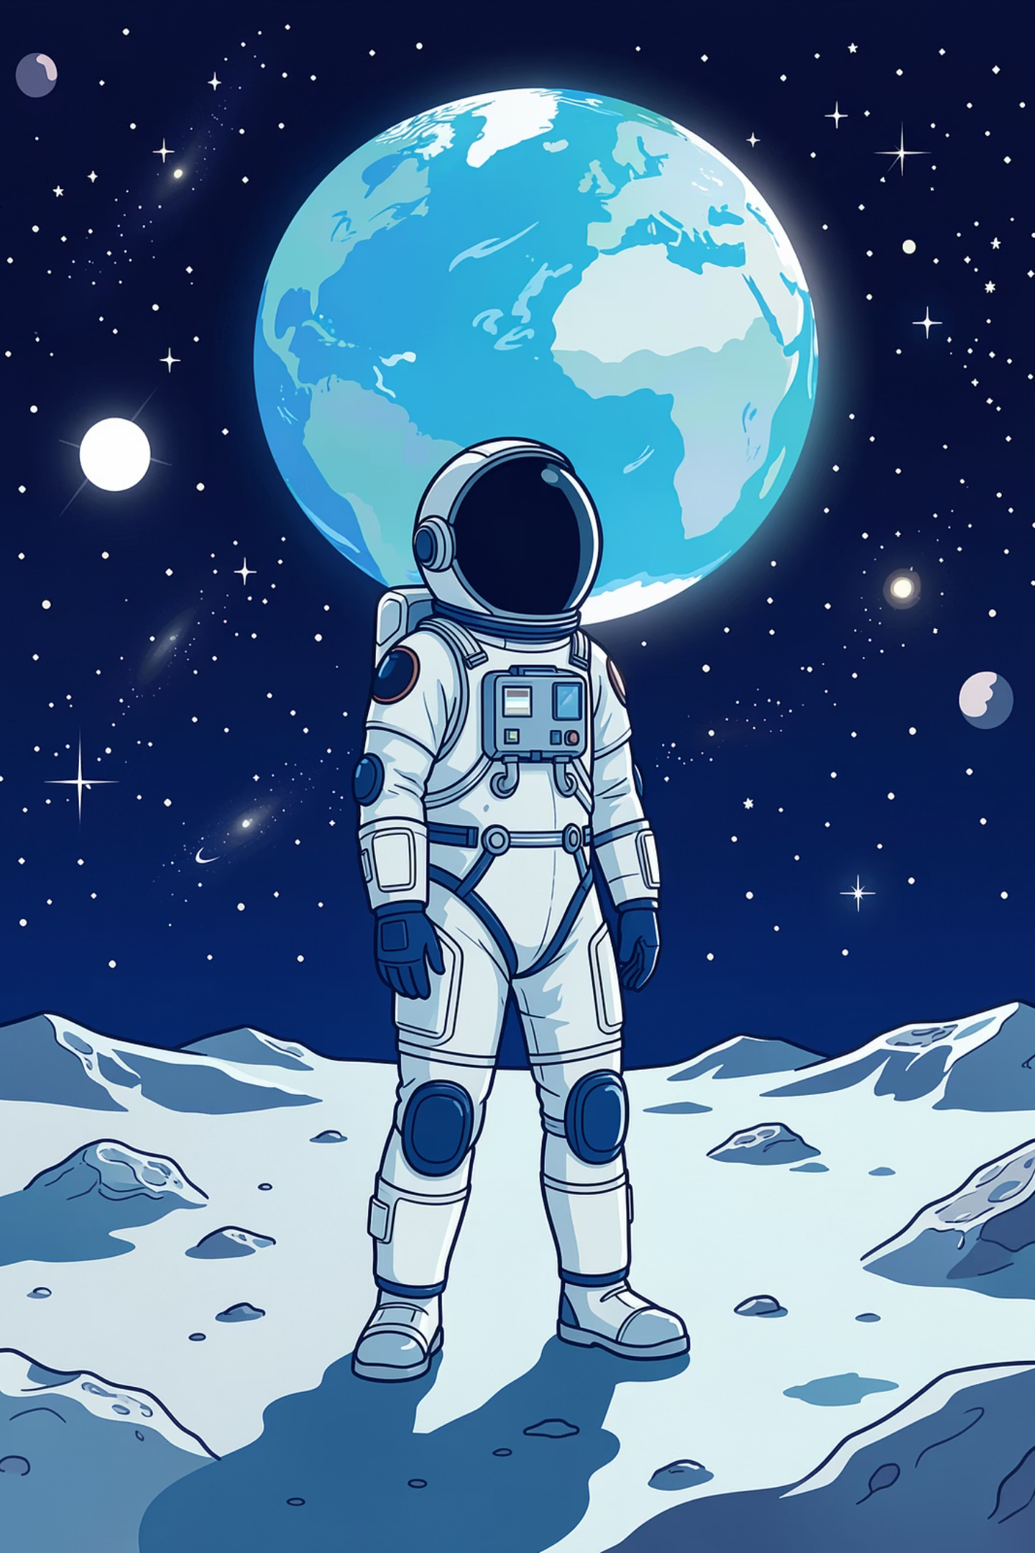
ПІДСУМКИ
Аналіз, висновки та подальші кроки
🔬 Аналіз результатів
Усі 6 експериментів підтвердили теоретичні дані: маса метеорита визначає наслідки зіткнення; вакуум унеможливлює горіння та звук; зниження тиску зменшує температуру кипіння.
✅ Висновки
Метеорити, що падають сьогодні, занадто малі, щоб змінити траєкторію Місяця. Відсутність атмосфери робить поверхню вразливою до радіації, екстремальних температур та мікрометеоритів.
🚀 Подальші кроки
Дослідити стратегії захисту Землі від астероїдів (кінетичний імпактор, фрагментація); вивчити вплив різних типів астероїдів; поглибити знання про планетарний захист.

